Slide 1
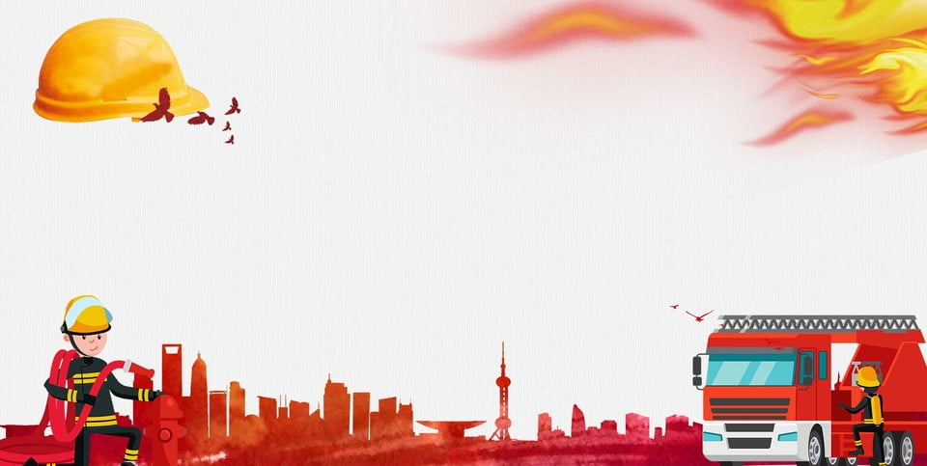

UBND QUẬN LONG BIÊN
TRƯỜNG MN BẮC BIÊN
CHƠI, HOẠT ĐỘNG THEO Ý THÍCH
Đề tài:Kỹ năng thoát hiểm khi gặp hỏa hoạn
Giáo viên: Nguyễn Thị Huệ
Độ tuổi: 4 – 5 Tuổi

Slide 2
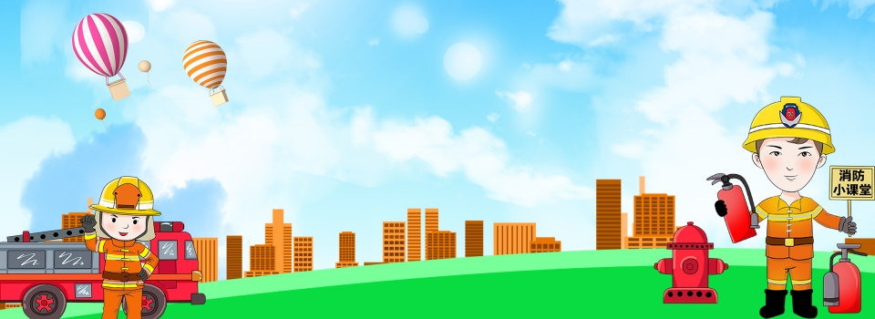
Trò chơi: “Di lửa”

Slide 3

TIẾNG CHUÔNG BÁO CHÁY

Slide 4
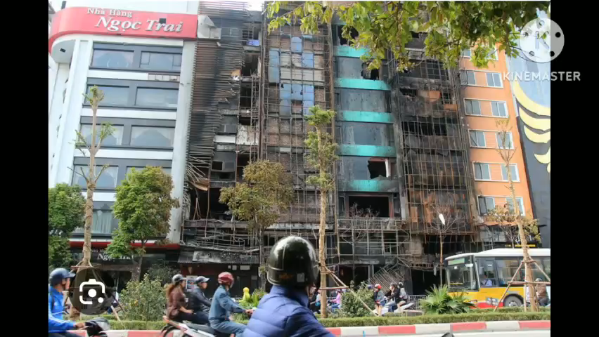

Slide 5

Hiệu ứng khói

Slide 6
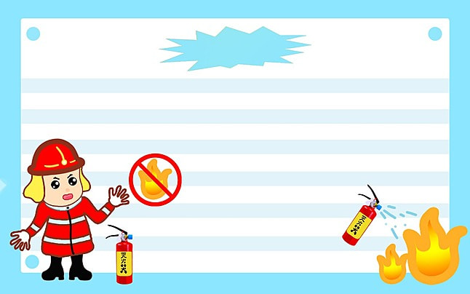
VIDEO KỸ NĂNG THOÁT HIỂM

Slide 7
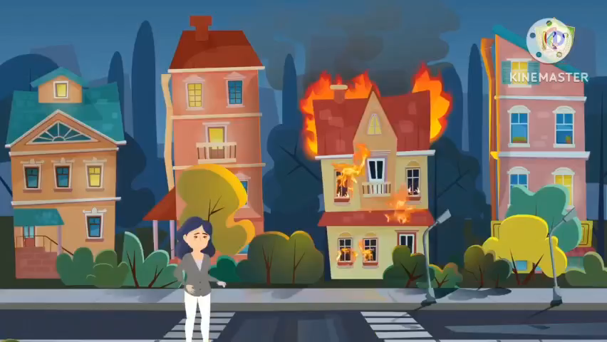

Slide 8


Tình huống.

Slide 9

Chúc các bé chăm ngoan, học giỏi.

